Slide 1
Les menstruations et le soin de soi
Créé par : Équipe du Programme de santé scolaire
Création : mars 2023
Mise à jour : octobre 2023
Notes:
Cette présentation porte sur les contenus d’apprentissage D1.3 et D1.4, Développement de la personne et santé sexuelle, 5e année, du programme-cadre Éducation physique et santé de l’Ontario.
Afin de créer un milieu inclusif pour tous les élèves quel que soit leur identité de genre, lorsque nous discutons des différences physiques, nous utilisons le nom des parties du corps et des hormones plutôt que d’utiliser les genres.

Slide 2
Règles pour les élèves
Il est permis de ricaner.
Soyez respectueux.
Tout le monde apprend; posez des questions!
Discutez de la santé sexuelle de façon responsable en dehors de la salle de classe.
Notes:
Demandez aux élèves de proposer d’autres règles à ajouter à la liste.

Slide 3
Qu’est-ce que la puberté?
Période pendant laquelle le corps de l’enfant se transforme en corps d’adulte.
Changements physiques
Changements émotionnels
Le corps devient fertile
Notes:
Il y a trois grandes poussées de croissance :
Le développement du bébé avant la naissance;
La période allant de la naissance à un an;
La puberté.
Fertile – le corps commence à produire les cellules qui sont nécessaires pour faire un bébé.
Songez à demander aux élèves de parler de cérémonies ou de rituels liés à la puberté qu’ils célèbrent peut-être dans leur famille.

Slide 4
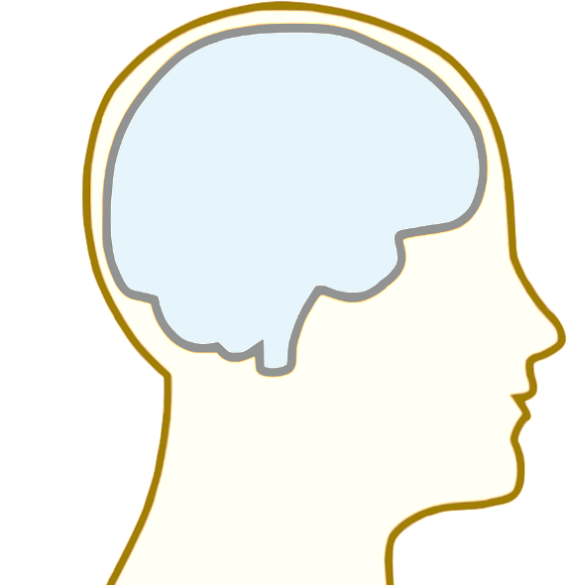
Quand la puberté commence-t-elle?
La puberté commence entre 8 et 15 ans.
Le cerveau envoie un signal aux organes reproducteurs pour qu’ils commencent à produire des hormones.
Notes:
Tous les corps sont différents. Par exemple, les gens ont différentes tailles et différentes couleurs de cheveux. C’est normal que tout le monde n’ait pas la même apparence.
Le moment où la puberté commence et la durée du processus peuvent varier beaucoup d’une personne à l’autre, et c’est tout à fait normal; personne n’a le contrôle sur ces facteurs.
Image : https://pixabay.com/vectors/brain-anatomy-man-mind-people-154297/

Slide 5
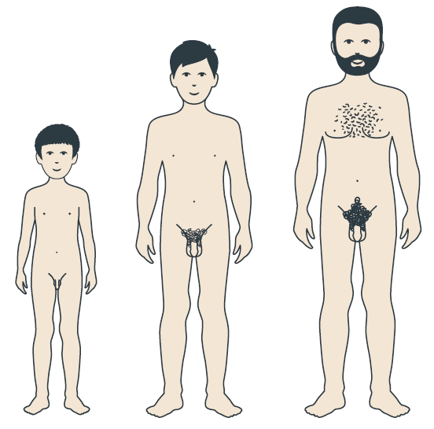
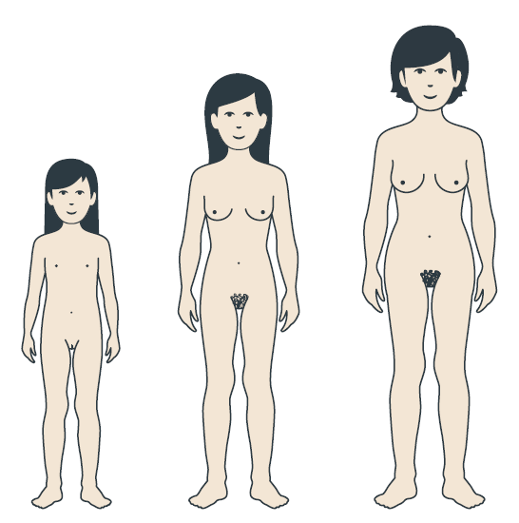
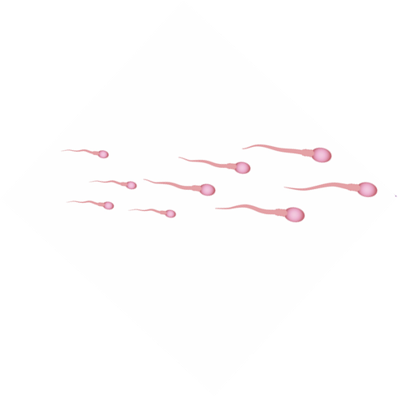
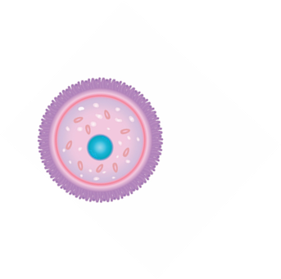
Personne ayant un pénis
Personne ayant une vulve
Testostérone
Œstrogène
Notes:
Durant la puberté, le corps commence à produire les cellules nécessaires pour concevoir un bébé.
La personne ayant un pénis commencera à produire des spermatozoïdes dans les testicules.
Chez la personne ayant une vulve, les ovules dans les ovaires commenceront à parvenir à maturité.
Images : https://www.secca.org.au/ avec permission

Slide 6
Personne ayant une vulve
Clitoris
Lèvres
Ouverture de l’urètre
Ouverture du vagin
Anus
Notes:
Vulve – La partie extérieure des organes reproducteurs s’appelle la vulve. Située entre les jambes, la vulve recouvre l’ouverture du vagin et des autres organes reproducteurs internes.
Lèvres – Replis de peau (internes et externes) qui protègent les organes reproducteurs internes.
Ouverture de l’urètre – L’urètre, c’est le tube qui est relié à la vessie et par lequel sort l’urine.
Clitoris – Organe très sensible situé au-dessus de l’ouverture de l’urètre dont la stimulation peut procurer du plaisir.
Anus – Ouverture du rectum par laquelle les selles sortent.
Image : Adobe Stock – achetée

Slide 7
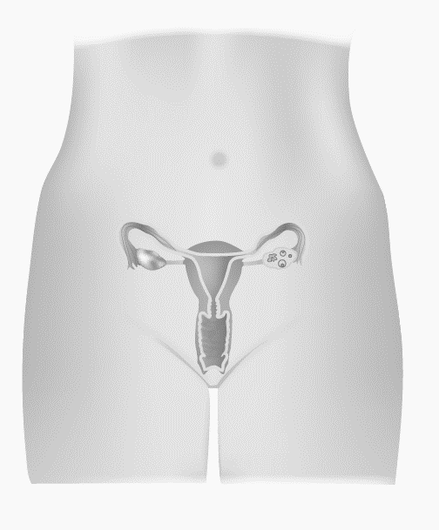
Personne ayant une vulve
Trompes de Fallope
Ovaires
Utérus
Col de l’utérus
Vagin
Notes:
Vulve – Nom de l’ensemble des parties génitales externes.
Ovaire – Libère les ovules (œufs) et produit des hormones (œstrogène et progestérone) selon un cycle mensuel.
Trompes de Fallope – Tubes qui vont des ovaires jusqu’au-dessus de l’utérus et dont les extrémités en forme de doigts entourent l’ovaire.
Utérus – Organe en forme de poire qui nourrit et abrite le fœtus qui s’y développe. Chaque mois, il se prépare à la grossesse en formant une couche faite de sang et de tissu.
Col de l’utérus – Partie étroite du vagin qui mène à l’utérus.
Vagin – Tube musculaire qui peut s’élargir pour laisser passer le pénis pendant les rapports sexuels ou un bébé pendant l’accouchement.
Image : Adobe Stock – achetée

Slide 8
Quels changements peuvent se produire chez la personne ayant une vulve?
L’œstrogène entraîne les changements suivants :
Les seins et les mamelons grossissent.
Les hanches élargissent et s’arrondissent.
Les menstruations (règles) commencent.

Slide 9
Que sont les menstruations (les règles)?
La personne ayant une vulve et un utérus commencera à avoir des menstruations.
Du sang et des tissus sortent du corps par le vagin.
Cela se produit à peu près tous les mois.
L’écoulement de sang dure de 2 à 7 jours.
Notes:
-Les menstruations commencent pendant la puberté. Au début, il est possible que les règles ne se produisent pas tous les mois (tous les 21 à 45 jours).
(Pour obtenir des renseignements plus détaillés sur le cycle menstruel et un diagramme de l’utérus, consulter la présentation « La puberté et la reproduction ».)

Slide 10
Personne ayant une vulve
Vidéo sur les menstruations
https://www.youtube.com/watch?v=vXrQ_FhZmos
Notes:
https://www.youtube.com/watch?v=vXrQ_FhZmos
*Note pour le personnel enseignant : Dans cette vidéo, on utilise un langage genré (femme, fille, elle) pour expliquer les menstruations. Dans cette présentation, nous nous efforçons d’offrir une éducation plus inclusive et de tenir compte du fait que ce ne sont pas tous les jeunes qui s’identifient à un genre précis.

Slide 11
En général, vers quel âge commencent les menstruations?
Habituellement, les personnes ayant une vulve et un utérus ont leurs premières menstruations entre 10 et 15 ans.
Chaque corps fonctionne selon son propre calendrier.
Indices qu’on aura bientôt ses premières menstruations
Dans bien des cas, les règles commencent environ 2 ans après que les seins ont commencé à grossir.
Certaines personnes ont des pertes vaginales (ressemblent à du mucus) qu’on peut voir ou sentir dans les sous-vêtements. Cela se produit généralement de 6 à 12 mois avant les premières menstruations.
Notes:
-Les menstruations commencent pendant la puberté. Au début, il est possible que les règles ne se produisent pas tous les mois (tous les 21 à 45 jours).
(Pour obtenir des renseignements plus détaillés sur le cycle menstruel et un diagramme de l’utérus, consulter la présentation « La puberté et la reproduction ».)

Slide 12
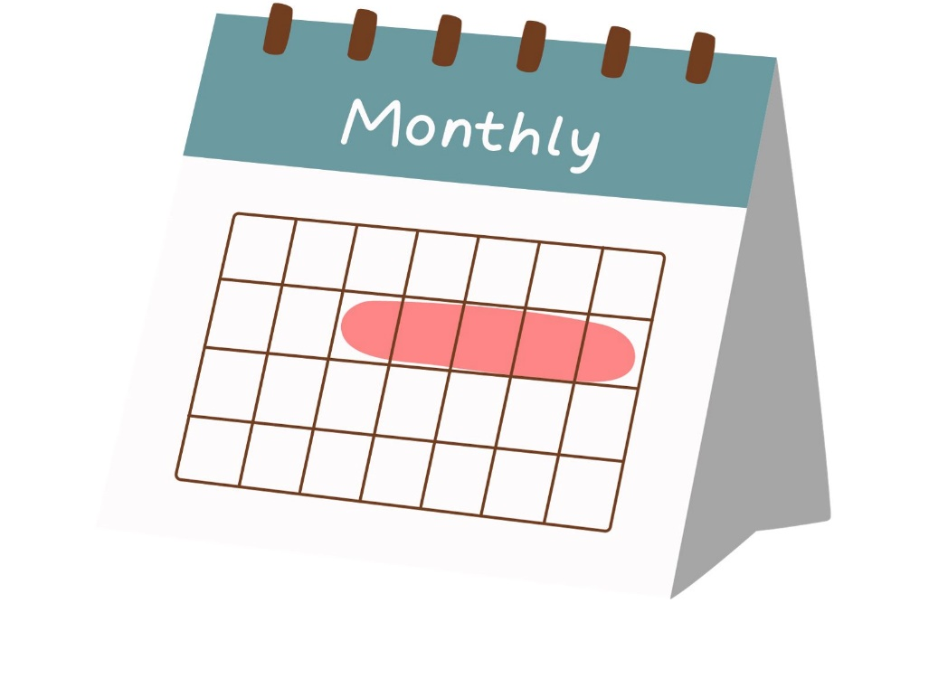
À quelle fréquence a-t-on ses règles?
Au début, les règles pourraient ne pas être prévisibles.
Après 2 ou 3 ans, elles sont plus régulières et devraient se produire toutes les 3 à 5 semaines.
Notes:
Image : canva.com

Slide 13
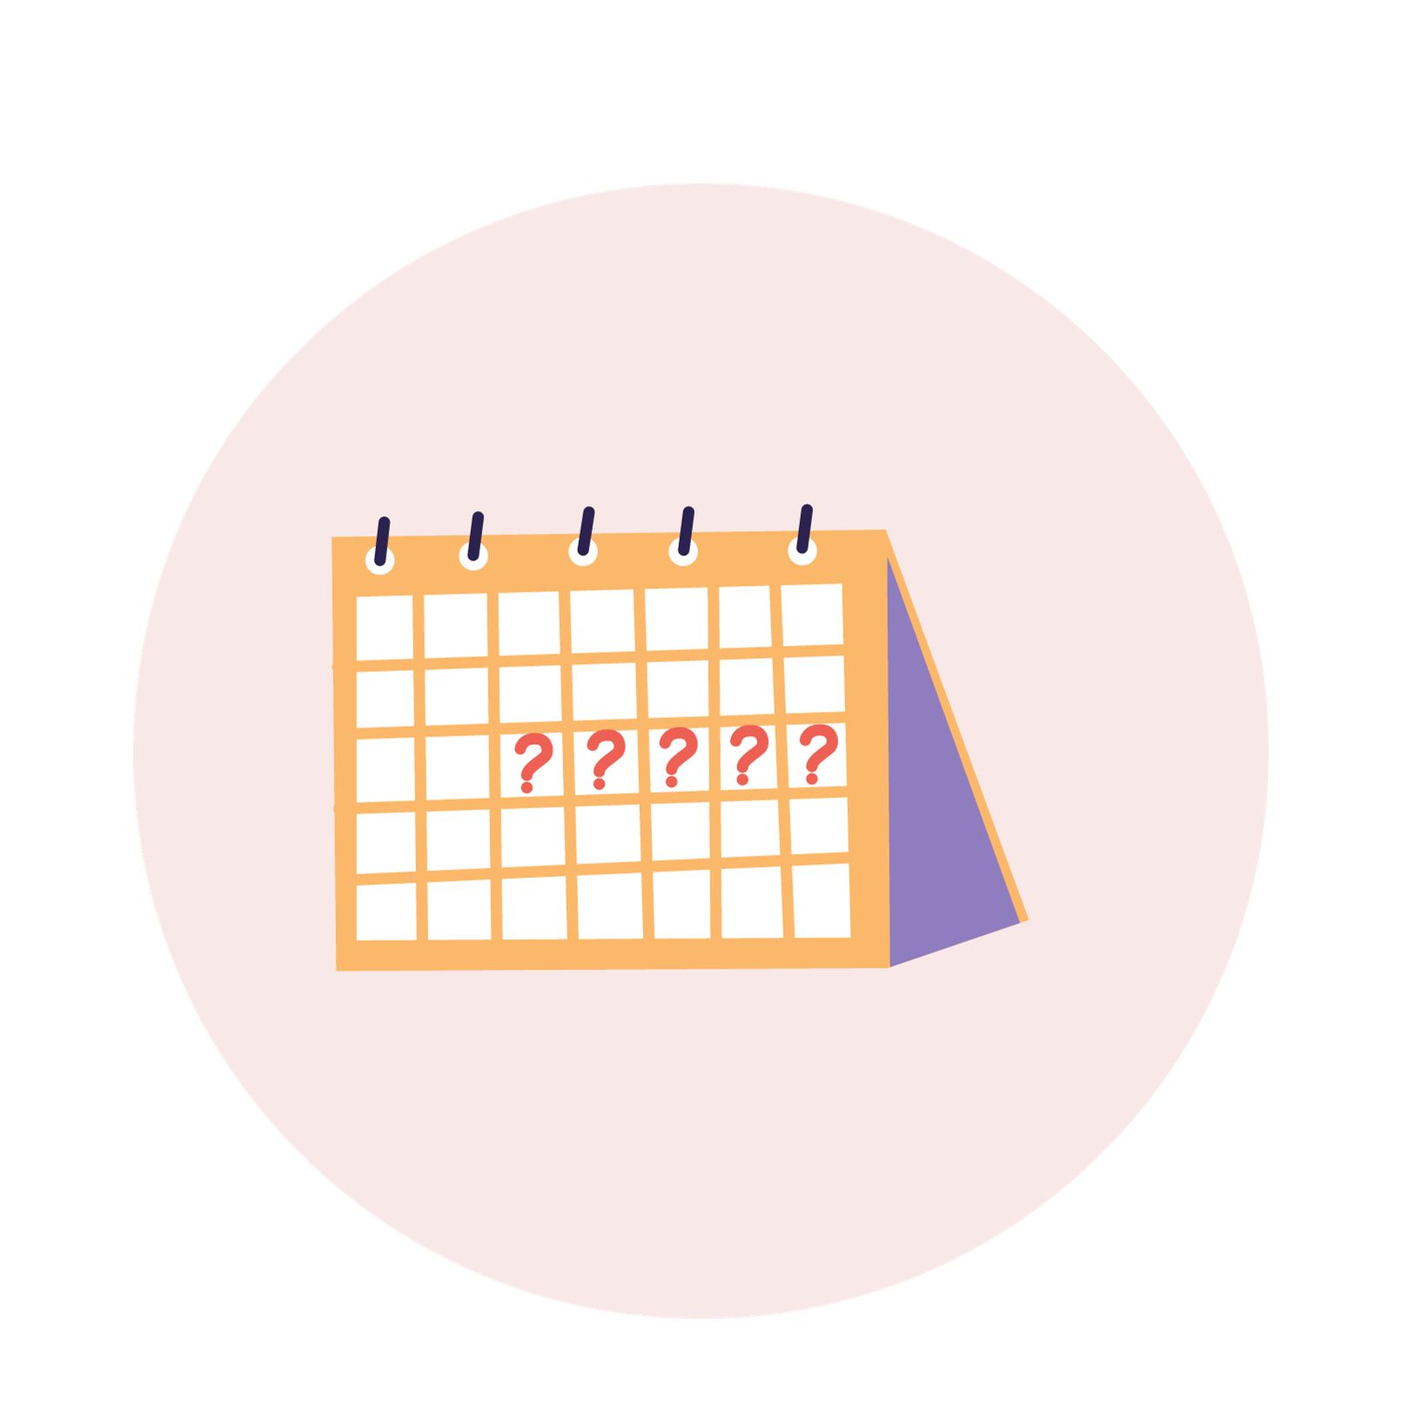
Combien de temps durent les menstruations?
Les menstruations durent habituellement de 5 à 7 jours.
Elles peuvent parfois durer plus ou moins longtemps.
Notes:
Le stress peut avoir un effet sur le cycle menstruel.
Image : canva.com

Slide 14
Faire le suivi du cycle menstruel
Il y a des applications pour vous aider à faire le suivi de votre cycle menstruel.
Faire un tel suivi peut vous aider à prédire quand vous aurez vos règles.
Exemples :
Flo
Clue
Femm
Notes:
Image : canva.com

Slide 15
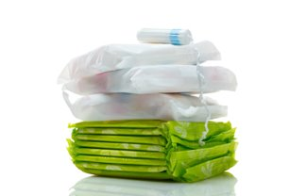
Produits menstruels
Absorbent le sang et les pertes pour garder les sous-vêtements propres.
Protège-dessous / serviettes hygiéniques
Tampons
Coupes menstruelles
Sous-vêtements menstruels
Notes:
Le choix des produits menstruels est personnel; tout le monde a ses préférences.
Image : Adobe Stock – achetée

Slide 16
Produits menstruels
Pour prévenir les infections, il faut changer tous les produits menstruels aux deux heures environ.
Notes:
Protège-dessous : mince serviette hygiénique utilisée pour absorber les sécrétions vaginales ou à l’approche des règles.
Serviette hygiénique : se colle à l’intérieur du sous-vêtement pendant les menstruations; il y en a de toutes les tailles et de toutes les formes.
Tampon : s’insère dans le vagin pour absorber le sang et les pertes; il peut être utile quand on fait des sports ou de la natation.
Coupe menstruelle : coupe flexible et réutilisable qui s’insère dans le vagin pour recueillir le sang et les pertes; il faut la vider toutes les 4 à 12 heures. Elle se vend en différentes tailles. Il faut nettoyer et désinfecter la coupe régulièrement.
Sous-vêtements menstruels : sous-vêtements absorbants et réutilisables qui se portent seuls ou avec d’autres produits menstruels. Il est important de laver les sous-vêtements menstruels à fond régulièrement, selon les instructions du fabricant.
Le choix des produits menstruels est personnel; tout le monde a ses préférences.
Images : canva.com

Slide 17
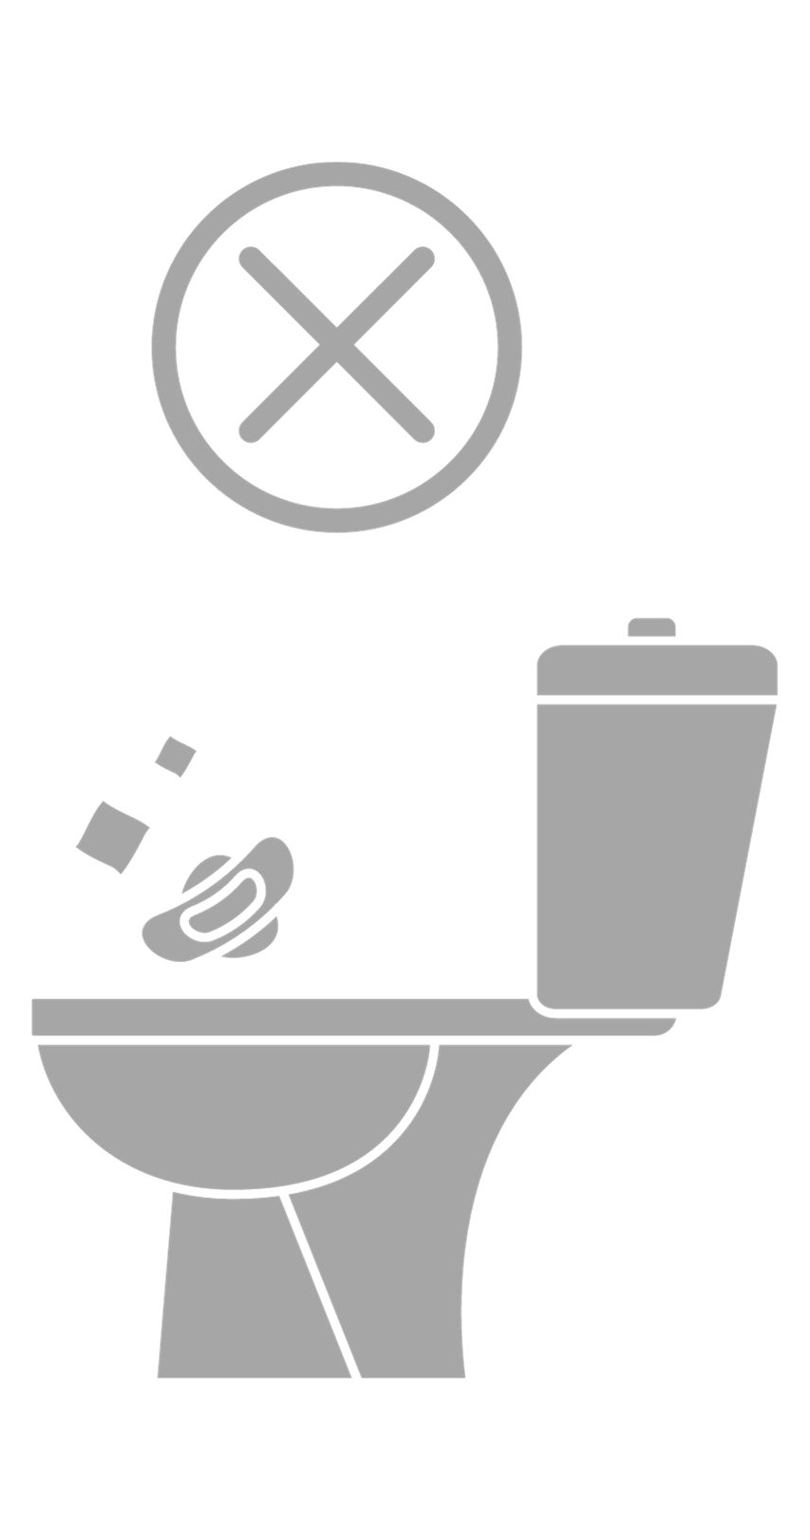
Comment jeter les produits menstruels
Enveloppez les serviettes ou les tampons souillés dans du papier hygiénique avant de les jeter à la poubelle.
Ne jetez jamais les tampons, les serviettes hygiéniques ou les applicateurs dans la toilette.
Recherchez les petits contenants à déchets dans les cabines de toilette.
Notes:
Jeter des produits hygiéniques dans la toilette peut bloquer les tuyaux et nuire à l’environnement.
Dans les toilettes de la plupart des restaurants, des écoles et des lieux de travail, entre autres, il y a près de la toilette des sacs de papier dans lesquels placer les serviettes ou les tampons avant de les jeter dans la petite boîte à déchets près de la toilette.
Les coupes menstruelles sont réutilisables; il faut les nettoyer.
Quant aux sous-vêtements menstruels, il faut les changer régulièrement et bien les laver.

Slide 18
Combien de sang s’écoule-t-il?
Habituellement, il ne s’écoule que quelques cuillères à soupe de sang et de pertes durant une menstruation.
Il faut habituellement changer de serviette ou de tampon de 3 à 6 fois par jour.
L’abondance de l’écoulement varie d’une personne à l’autre.
Notes:
Les coupes menstruelles et les sous-vêtements menstruels sont conçus pour être changés moins souvent.

Slide 19
Est-ce que j’aurai des menstruations le reste de ma vie?
Les menstruations cessent habituellement entre 45 ans et le début de la cinquantaine. C’est ce qu’on appelle la ménopause.
Elles cessent généralement pendant la grossesse.

Slide 20
Les menstruations peuvent entraîner :
une sensibilité ou une douleur aux seins
des crampes
une douleur ou des crampes dans le bas du ventre
un mal de dos
une douleur à l’intérieur de la cuisse
le syndrome prémenstruel (SPM) ​- ne se manifeste pas chez tout le monde
sensation de ballonnement, maux de tête, acné, crampes abdominales, fatigue, tristesse et irritabilité
Notes:
Les seins – les seins peuvent être douloureux ou sensibles en raison des changements hormonaux qui surviennent avant et pendant les menstruations. Ces changements entraînent l’accumulation de liquide dans les seins.
Crampes menstruelles – il peut s’agir de douleurs ou de crampes dans le bas du ventre, le dos ou l’intérieur de la cuisse. Ce n’est pas tout le monde qui a des crampes, mais elles sont courantes.
Le syndrome prémenstruel (SPM) – c’est le nom donné à l’ensemble des symptômes qu’une personne pourrait éprouver de 1 à 14 jours avant le début des règles. Par exemple : sensibilité des seins, sensation de gonflement ou de ballonnement, changements de l’appétit, maux de tête, constipation ou diarrhée, crampes abdominales, tristesse, fatigue, irritabilité et maladresse.
La combinaison de symptômes varie d’une personne à l’autre.

Slide 21
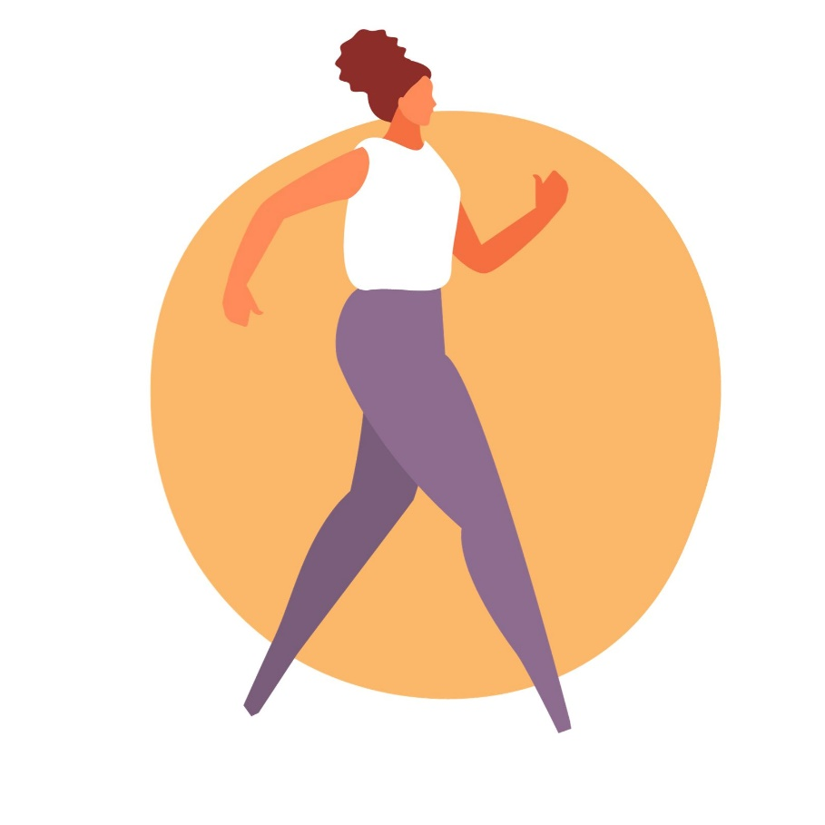
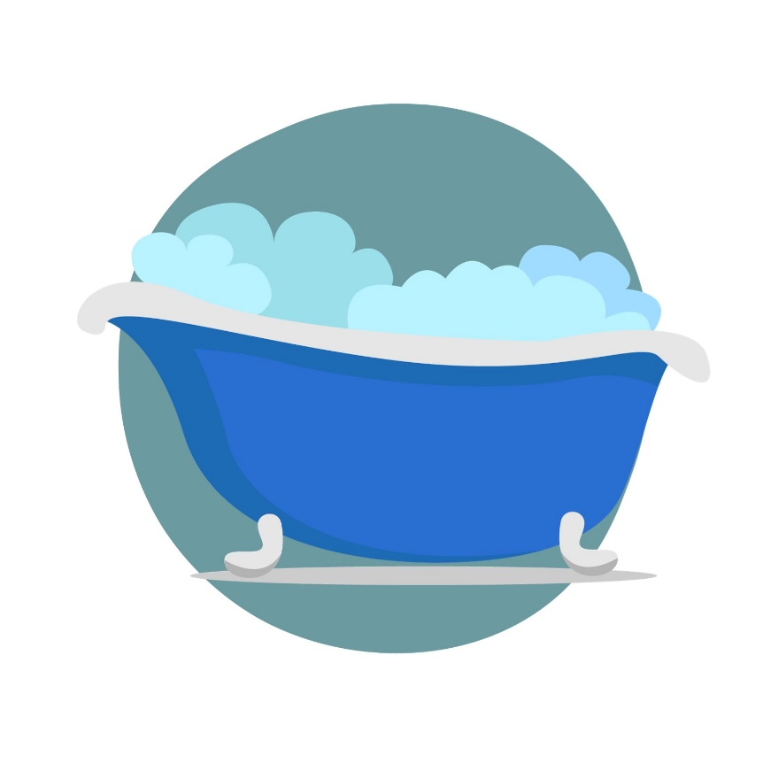
Pour gérer les symptômes des menstruations
Faire de l’activité physique
faire une marche, nager, faire du vélo ou s’adonner à son sport préféré
Prendre un bain chaud
Placer un coussin chauffant ou une bouillotte sur
le ventre
Manger une variété d’aliments tous les jours
Adopter de bonnes habitudes de sommeil
Notes:
Bien dormir pourrait avoir un effet positif sur l’humeur et réduire la fatigue.
Renseignez-vous auprès d’un adulte concernant la prise de médicaments comme l’ibuprofène pour soulager les crampes.
Si les symptômes sont trop pénibles, parlez-en avec un adulte de confiance ou un fournisseur de soins de santé.
Image : www.canada.ca/fr/sante-canada/services/guide-alimentaire-canadien/ressources/ressources-telechargez.html, canva.com

Slide 22
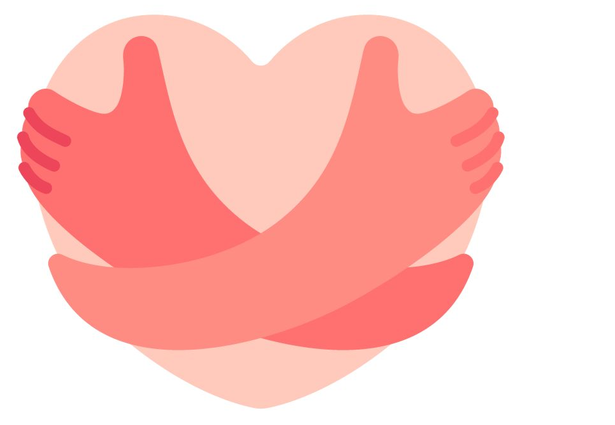
Le soin de soi durant les menstruations
Lire un bon livre
Écouter de la musique
Bouger et faire des étirements
Porter des bas douillets ou des vêtements confortables
Passer du temps avec des amis ou des proches
Qu’est-ce qui améliore votre bien-être?
Notes:
Avoir ses menstruations, ce n’est pas une maladie, mais c’est une excellente occasion de prendre soin de soi. Pensez à ce qui améliore votre bien-être.

Slide 23
Choisir des aliments riches en fer
Le fer favorise la production de globules rouges
Viande, volaille et poisson
Œufs
Haricots, pois, lentilles et tofu
Certains légumes, comme les épinards et les betteraves
Certains produits de grains entiers, comme le quinoa, l’avoine et le pain de grains entiers
Noix, graines et certains fruits séchés
Notes:
Lorsque le corps entame la puberté et que les règles commencent, il est d’autant plus important d’augmenter sa consommation de fer. Beaucoup d’aliments contiennent du fer et il faut régulièrement inclure aux repas des aliments riches en fer.
Le fer provenant de sources animales est mieux absorbé par le corps. Par conséquent, les personnes végétariennes doivent consommer presque deux fois plus de fer que celles qui mangent de la viande, du poisson et de la volaille. Pour obtenir des conseils sur les façons d’inclure le fer dans votre alimentation, vous pouvez parler avec une diététiste ou un diététiste de Santé811 en composant le 8-1-1.
Consommez une variété d’aliments tous les jours!
Référence : Iron in Foods | HealthLink BC (2022)
Image : Canva.com

Slide 24
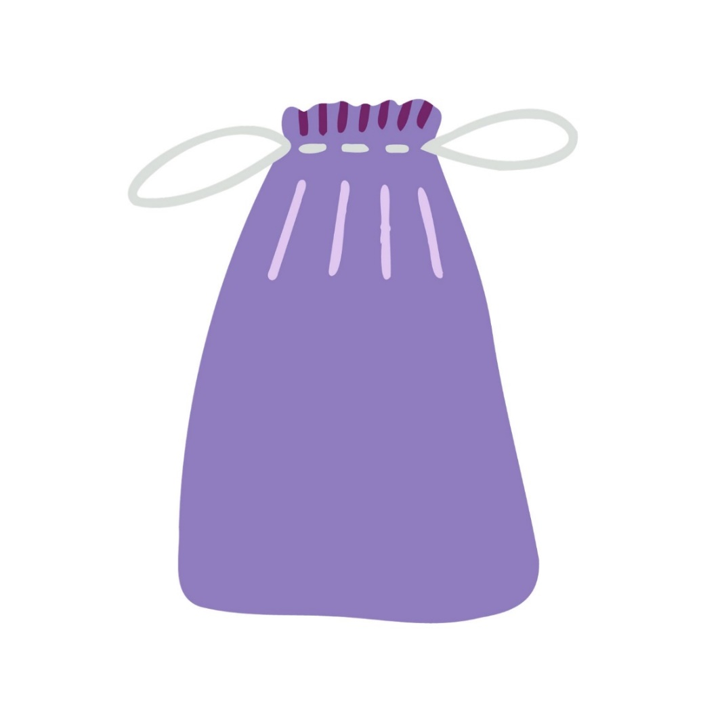
Trousse menstruelle
Produits hygiéniques
Désinfectant pour les mains
Sous-vêtements de rechange
Sac pour les sous-vêtements sales
Notes:
Avoir une provision de fournitures à l’école peut être utile au cas où les menstruations commenceraient de façon inattendue.
À la maison, les articles suivants peuvent vous faire du bien : coussin chauffant ou sac chauffant rempli de riz, bon livre, musique préférée pour bouger, collation riche en fer, masque de sommeil et bas douillets.

Slide 25
Sentiments
Les sentiments qu’on éprouve durant la puberté varient d’une personne à l’autre… c’est tout à fait normal!
Quels sont quelques-uns des sentiments que vous pourriez éprouver?

Slide 26
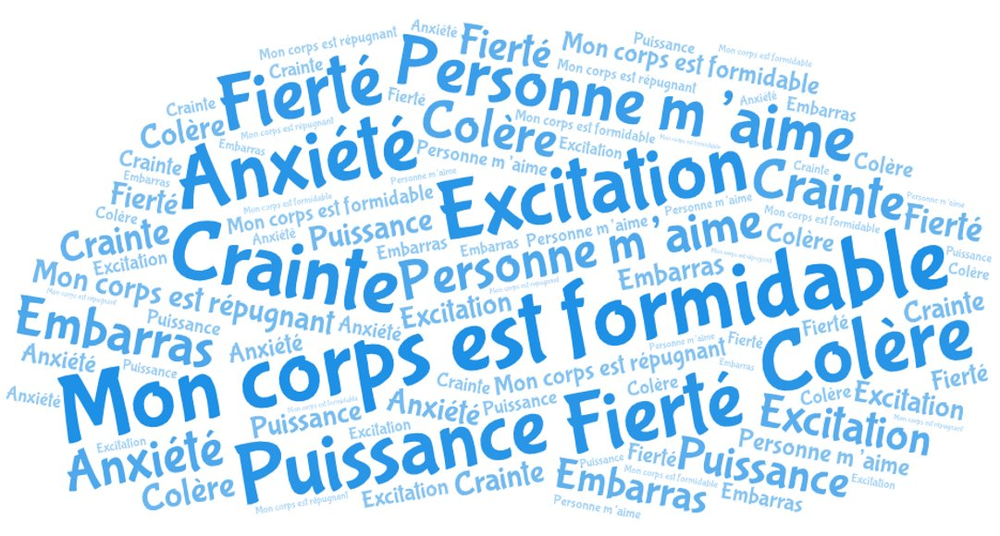
Notes:
Vous pourriez avoir des sautes d’humeur.
Vous pourriez parfois aimer vos amis et votre famille et parfois, ne rien vouloir savoir d’eux.
Parfois, vous pourriez vous sentir comme un adulte et parfois, comme un enfant.
Il pourrait y avoir beaucoup de larmes et de disputes.
Les changements hormonaux causent certains de ces sentiments.
Image : Wordart.com

Slide 27
Où trouver d’autres renseignements?
Parents ou autres membres de la famille
Autres adultes de confiance (personnel enseignant)
Professionnels de la santé
Notes:
Les parents peuvent être une bonne source de renseignements en ce qui a trait aux changements liés à la puberté. Ils peuvent répondre à vos questions et vous donner d’excellents conseils.
Encouragez les élèves à parler avec leurs parents de ce qu’ils ont appris et à demander à un adulte de confiance de répondre à leurs questions au sujet de la puberté.

Slide 28
Questions?
Notes:
Source de renseignements : Nemours Teens Health https://kidshealth.org/en/teens/menstruation.html#catchanging-body

